Slide 1

KHOÁ HỌC PHP CƠ BẢN
Mảng
Giảng viên: Nguyễn Viết Mạnh

Slide 2
Nội dung
Định nghĩa
Một số hàm thao tác với mảng

Slide 3
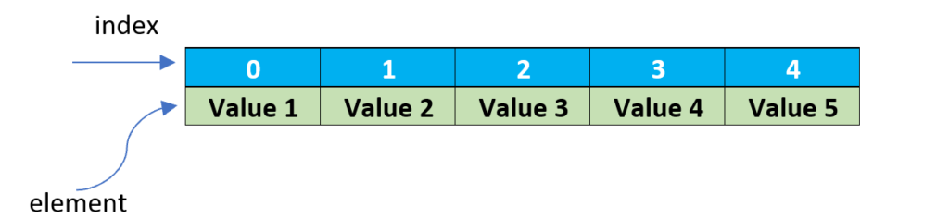
Định nghĩa
Mảng / Array là biến đặc biệt có thể lưu nhiều hơn 1 giá trị tại 1 thời điểm
Index và element của mảng:
var arr1 = [‘Value 1’, ‘Value 2’, ‘Value 3’, ‘Value 4’, ‘Value 5’]

Slide 4
Một số hàm thao tác với mảng
Length
forEach
Push
Pop
Shift
Unshift
indexOf
splice

Slide 5
Một số hàm thao tác với mảng
Includes
Join
Reverse
Sort

